Slide 1
平成27年度の活動実績 えこいく（佐賀環境フォーラム環境教育班）
①活動の目的
幼保園児を対象とした幼児期からの環境教育を構築することを目的として、幼稚園・保育園等で環境紙芝居やごみ分別ゲーム等を実施する。
②活動の内容（実施日、実施場所、参加者数など）
2015年8月2日／佐賀城本丸歴史館／参加者30名程度
佐賀環境フォーラムが主催した打ち水夏の陣にて、環境紙芝居「ちきゅうのためにできること」を上演。
2015年8月21日／佐賀大学構内／参加者6名
すずむしの音楽会を開催。動揺やクイズを通りして鳴く虫について学んだ後、野外での観察も行った。
2015年11月14日、15日／どんどんどんの森／参加者50名程度
さが環境フェスティバル（来場者9,000名程度）に活動紹介のブースを出展。両日、ブースやステージにて紙芝居の上演も行った。
2016年1月17日／浄華寺／参加者30名程度
安東省庵こども塾にて環境紙芝居「ちきゅうのおねがい」を上演。
2016年1月26日／嘉瀬保育園／参加者20名程度
有明海の潟土を使用した陶芸教室を開催。古来の方法、木炭で焼いた。
2016年3月24日／嘉瀬保育園／参加者40名程度
チリメンモンスター教室を開催。園児とチリメンジャコに混じっている他の魚介類の稚魚や幼生を探し出し、観察した。
③活動の成果
園訪問だけでなく、イベントを主催したり、出展したりしたことで、保護者も巻き込んで環境についての知識を深めることができた。

Slide 2
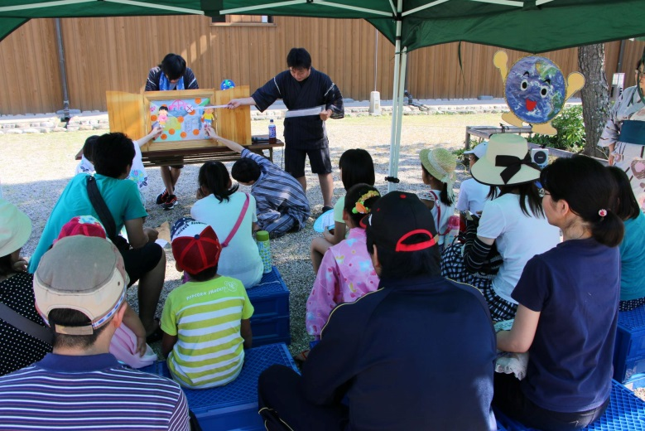
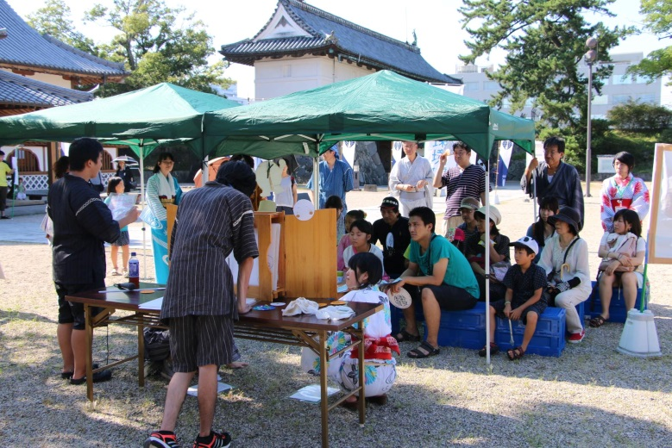
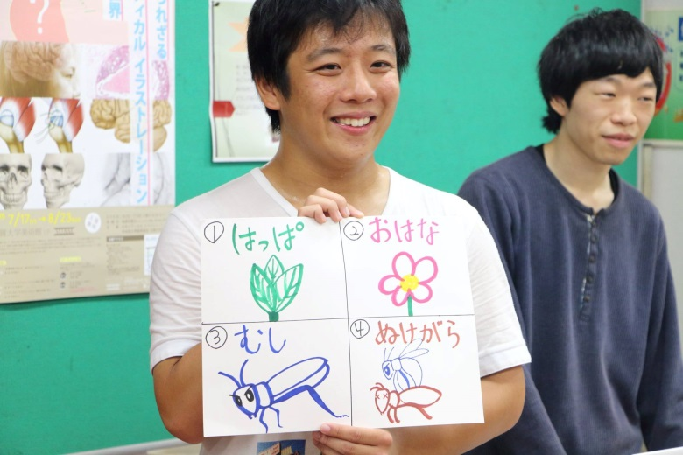
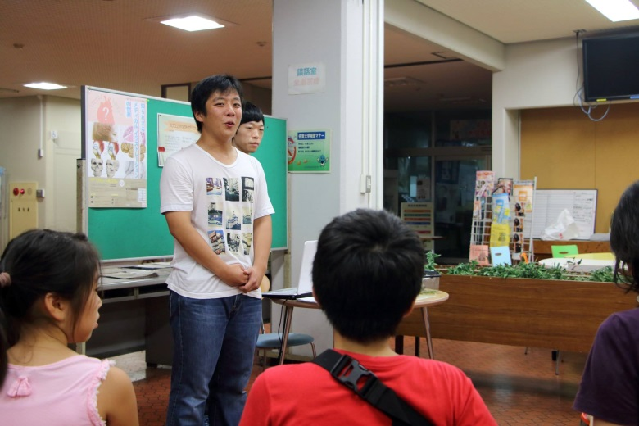
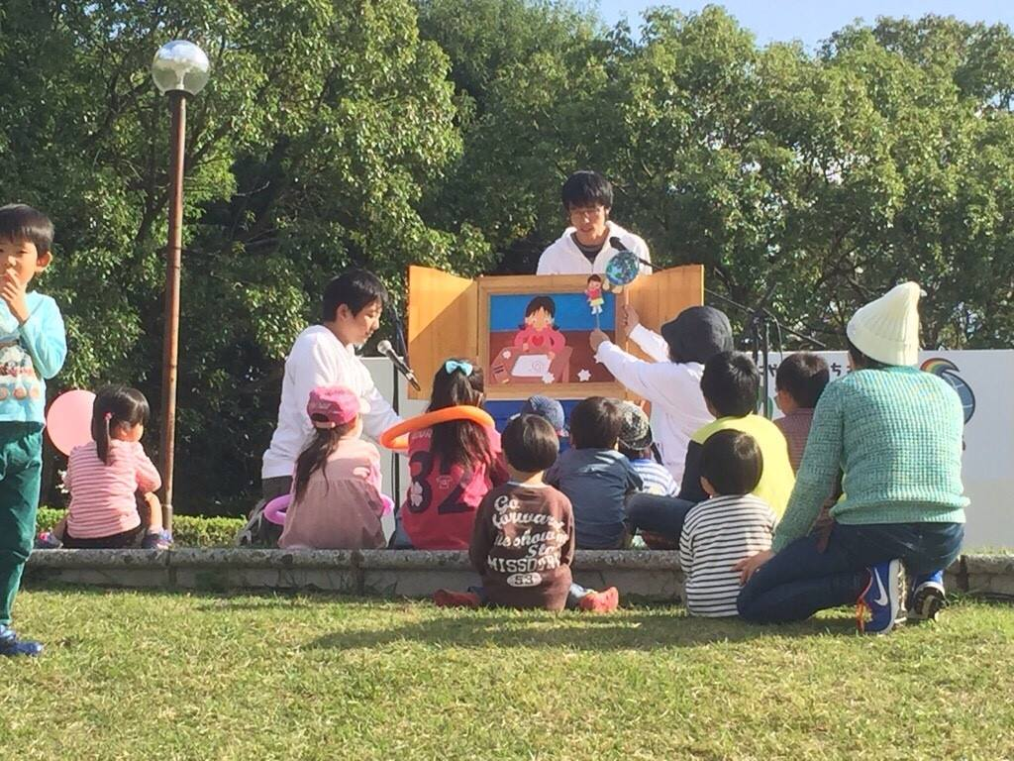
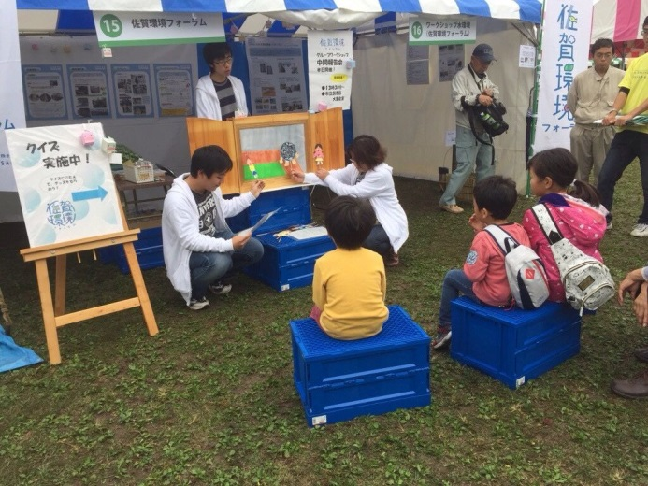
平成27年度の活動実績
えこいく（佐賀環境フォーラム環境教育班）
2015年8月2日
打ち水夏の陣
2015年8月21日
すずむしの音楽会
2015年11月14-15日
さが環境フェスティバル
1/2

Slide 3
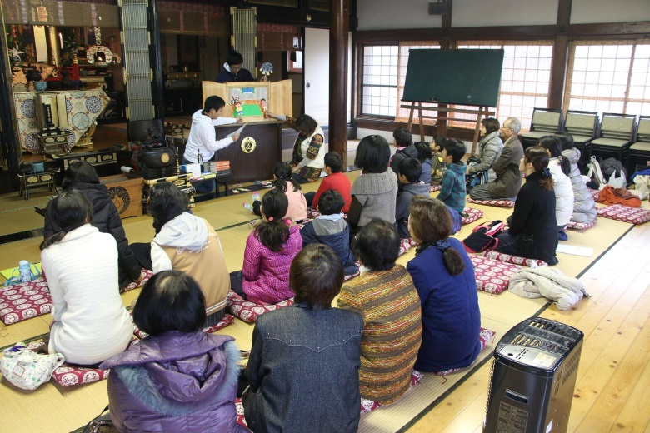
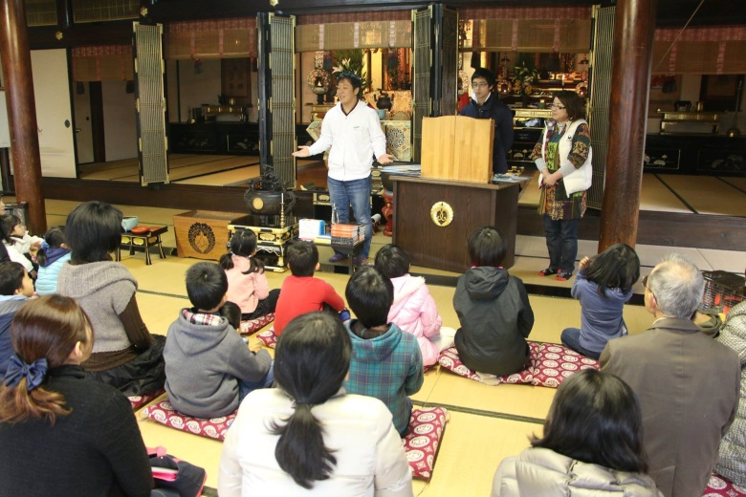
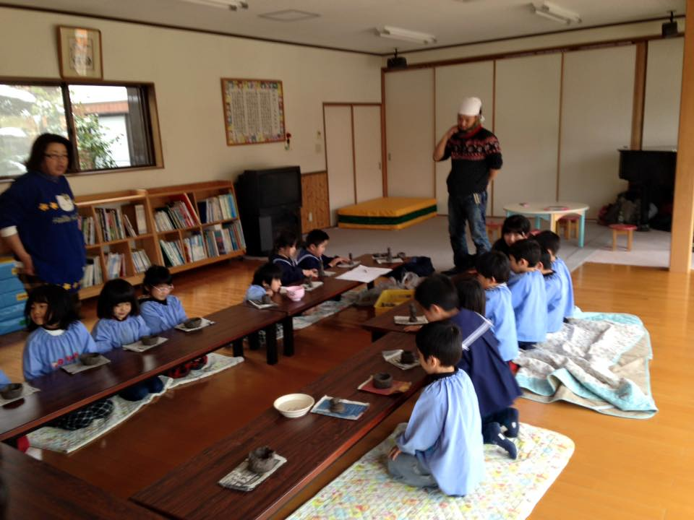
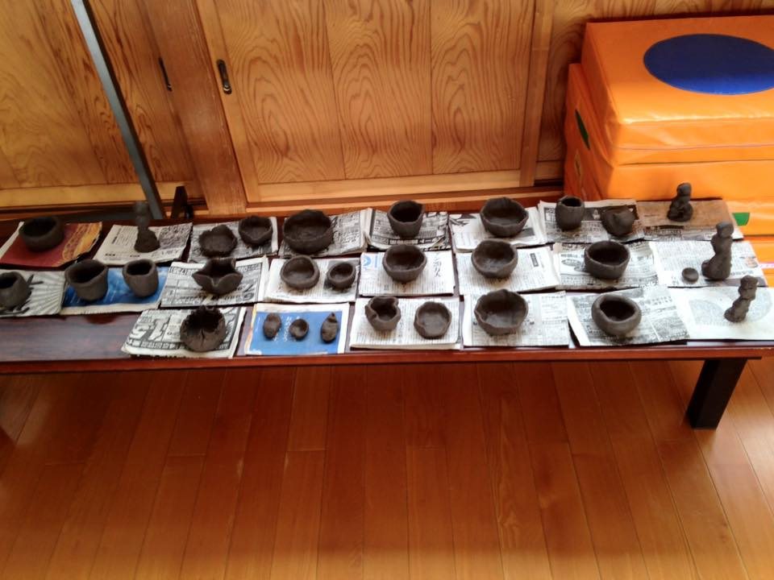
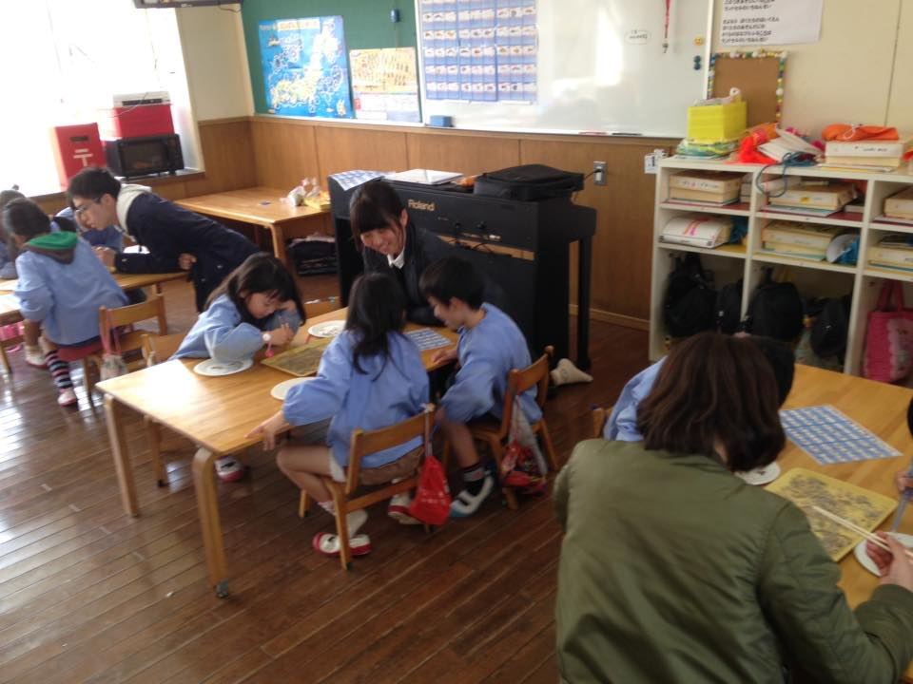
平成27年度の活動実績
えこいく（佐賀環境フォーラム環境教育班）
2016年1月17日
安東省庵こども塾
2016年1月26日
潟土を使用した陶芸教室
2016年3月24日
チリメンモンスター教室
2/2

